Slide 1

Методическая разработка урока обществознания
Тема: «Для чего нужны финансовые организации»
Финансовое просвещение детей и молодежи
Пензенская область
Автор практики: МБОУ СОШ № 8 им. П.А. Щипанова города Кузнецка Пензенской области ,
Леонова Кристина Сергеевна,
тел.8 937 412 23 57, leonova.kristina2101@yandex.ru

Slide 2

ПРАКТИКА
Тема урока «Для чего нужны финансовые организации»
Данная методическая разработка урока обществознания предназначена для учителей, работающих с учащимися среднего звена.
Автором разработана рабочая программа по внеурочной деятельности «Финансовая грамотность»», где II раздел называется «Способы повышения семейного благосостояния». В рамках этого раздела изучается тема: «Для чего нужны финансовые организации».
Тема урока «Для чего нужны финансовые организации» (1 час) включена в программу.

Slide 3
Задачи урока:
Цель урока :
Формирование у учащихся осознания возможности использования финансовых организаций с целью сбережения или инвестирования своих накоплений.
1)образовательные:
- познакомить с видами финансовых организаций, видами организаций, защищающих интересы граждан при взаимодействии с финансовыми организациями, с возможными рисками при сбережении и инвестировании, с возможностями использования различных финансовых инструментов для повышения благосостояния семьи.

Slide 4
Задачи урока:
2) развивающие:
- развивать умение рассчитывать реальный банковский процент, доходность банковского вклада, анализировать договоры, заключаемые с финансовыми организациями.
Задачи урока:
3) воспитательные:
-формировать основы культуры и индивидуального стиля экономического поведения, ценностей деловой этики;
- воспитывать ответственность за экономические решения.

Slide 5
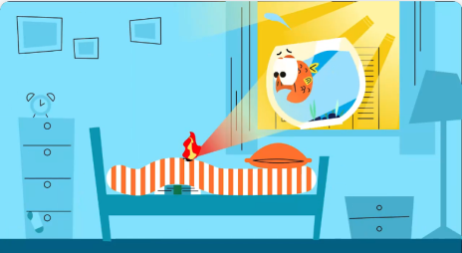
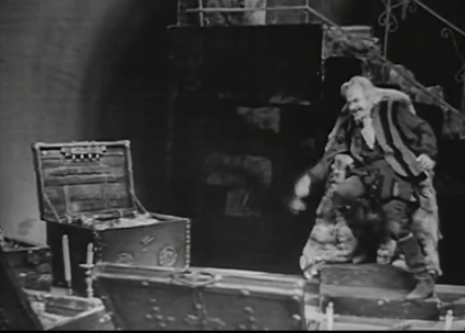
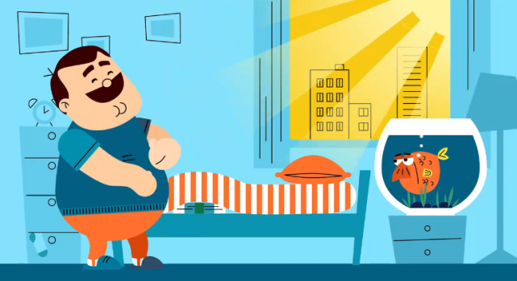
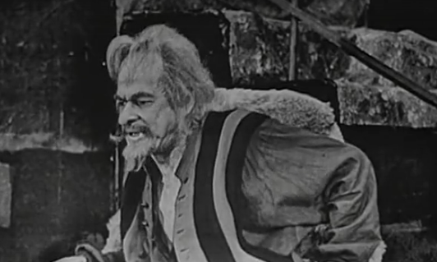
Этапы урока
Организационный этап. Постановка цели и задач урока.
Мотивация учебной деятельности учащихся.
Второй видеофрагмент: Современный мультфильм о неправильном хранении денег.
- О чем идет речь?
-Что происходит с деньгами мужчины?
К каким последствиям может привести такие действия человека?
Деятельность учителя
Демонстрация видеофрагмента из к/ф «"Маленькие трагедии" - "Скупой рыцарь".Театр им. Пушкина. Фрагмент спектакля 1966г. Барон - Н.К.Черкасов.
Показываем, как рыцарь спускается в подвал к сундукам и говорит слова о накоплениях.
Счастливый день! могу сегодня я В шестой сундук (в сундук еще неполный) Горсть золота накопленного всыпать. Не много, кажется, но понемногу Сокровища растут…..
Вопросы к ученикам:
- О чем идет речь в данной фрагменте?
- В какой период истории проходит эта ситуация?
- Для чего рыцарь откладывает золото?
Создаёт проблемную ситуации, в результате, которого учащиеся самостоятельно формулируют тему урока, выдвигают цель урока.

Slide 6
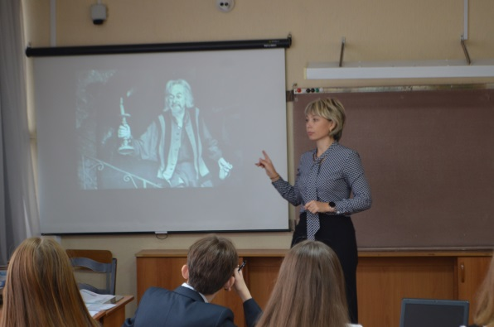
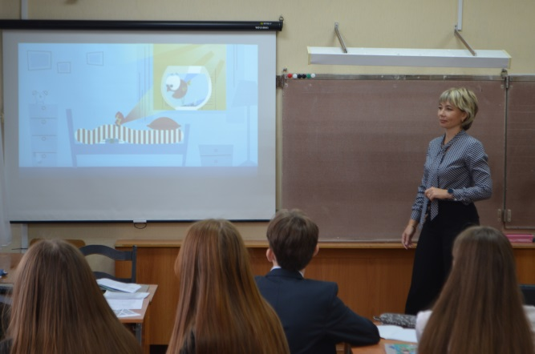
Этапы урока
Постановка цели и задач урока.
Мотивация учебной деятельности учащихся.
Деятельность ученика
Выдвигают варианты формулировок цели, участвуют в их обсуждении.
Анализируют. Останавливают свой выбор на цели, связанных с поиском ОСД и личного совершенствования
Просматривают видеофрагменты, отвечают на вопросы.
Делают вывод о том ,что в разные временные рамки истории человек всегда имел накопления и имел место хранения денег.

Slide 7
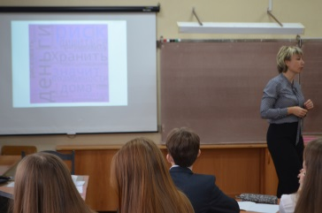



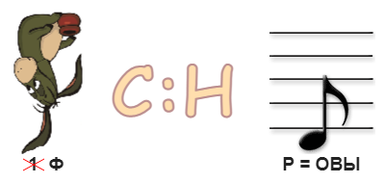
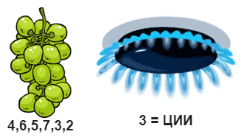
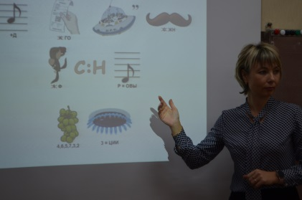

Этапы урока
Постановка цели и задач урока.
Мотивация учебной деятельности учащихся.
Деятельность учителя
Деятельность ученика
Предлагается работа с облаком «Тегов»
ОТВЕТЫ
Хранить деньги дома – значит: 1)Лишиться возможности приумножить капитал;
2)Рисковать обесцениванием скопленной суммы.
3) Есть риск кражи.
4 ) Импульсивное желание владельца потратить деньги без особой необходимости
Найдите последствия неправильного хранения денег
Расшифруйте ребусы и сформулируйте тему урока.
Ученики расшифровывают тему и записывают в тетрадь

Slide 8
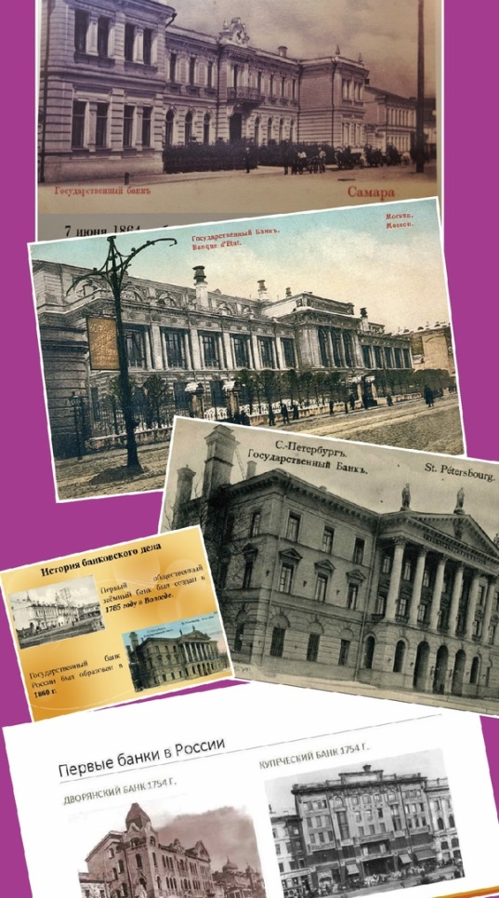
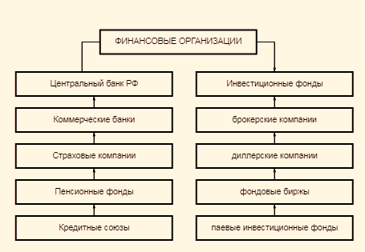
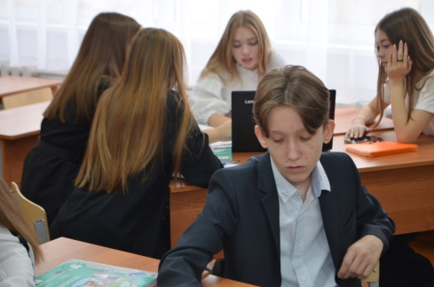
Этапы урока
Актуализация знаний
Дети получают информацию, делают записи в тетради, записывают схему.
Знакомство с понятием
Финансовые организации были придуманы людьми именно для того, чтобы облегчить и ускорить решение денежных проблем
(На экране фото банков XVIII – XIX веков)
Таких организаций – банков, фондов, страховых компаний – вокруг великое множество: по данным Центрального банка РФ, в России по состоянию на 1 октября 2021 года действует 373 коммерческих банков .https://cbr.ru/statistics/bank_sector/lic/
Класс делится на группы для выполнения заданий.

Slide 9
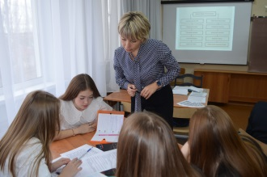
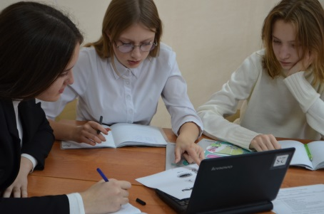
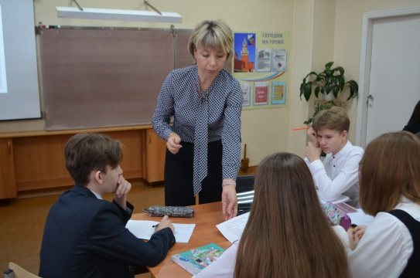
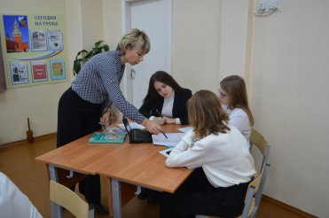
Этапы урока
Актуализация знаний
Класс делится на группы для выполнения заданий
Сформулируйте понятие ФИНАНСОВАЯ ОРГАНИЗАЦИЯ
Первая группа: с помощью ассоциативного ряда
Ассоциативный ряд: юридическое лицо,
банковские операции, деньги,
накопления, мошенники,
сделки, учреждение, финансовые услуги.
Вторая группа: с помощью перепутанных несвязанных слов
Третья группа: с помощью признаков финансовой организации
Каждая группа выступает со своим понятием. Совместно выводим одно понятие
ФИНАНСОВОЙ ОРГАНИЗАЦИИ.
ФИНАНСОВАЯ ОРГАНИЗАЦИЯ – это организация(юридическое лицо), предоставляющая те или иные услуги на финансовом рынке по лицензии. Это может быть выдача кредитов и займов, продажа ценных бумаг, финансовое управление и любые другие сделки, связанные с деньгами.

Slide 10
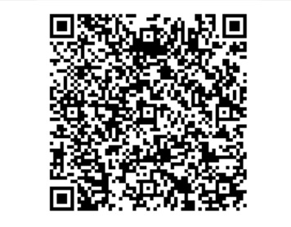
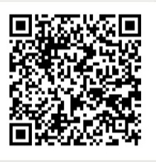

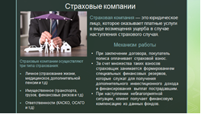
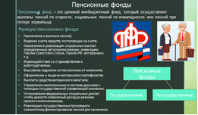
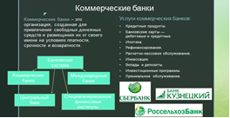
Этапы урока
Актуализация знаний
Особенности видов финансовых организаций
Ученики по группам разбирают Qr -коды. Готовят банеры в программе Power Point Viewer, представитель от каждой группы представляет свой банер.
Результаты работы в группах.
На баннере «Коммерческие банки» указаны примеры банков на территории г. Кузнецка. Пензенской области

Slide 11
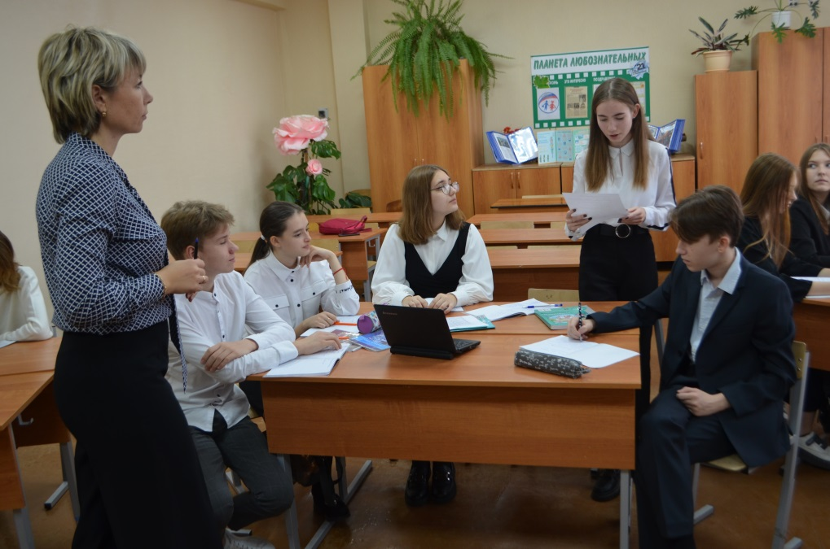
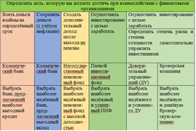
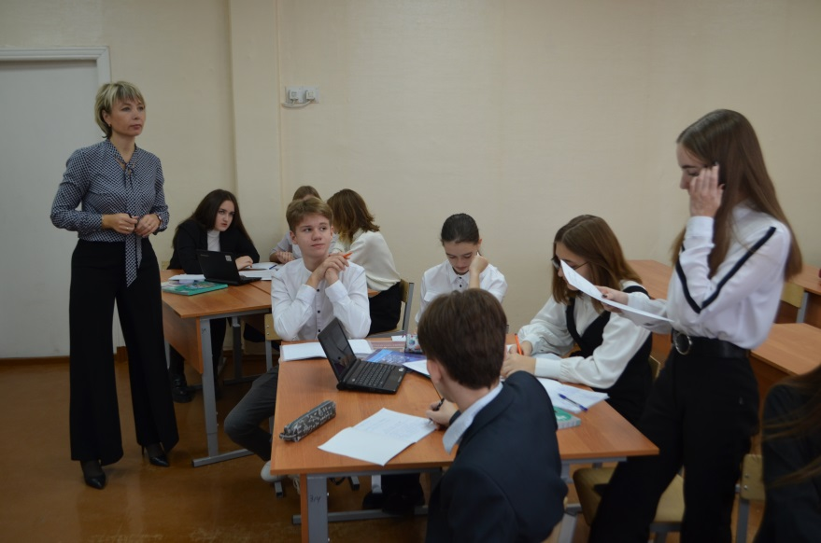
Этапы урока
Актуализация знаний
Как выбрать подходящую финансовую организацию?
На экране высвечивается таблица
Ученики комментируют таблицу с информацией

Slide 12
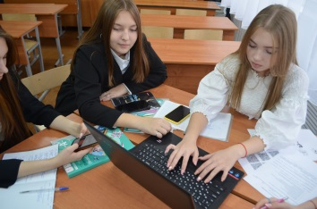
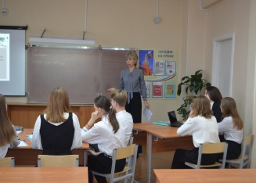
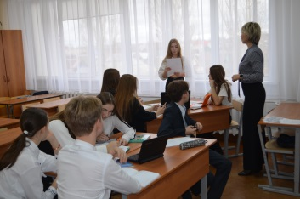
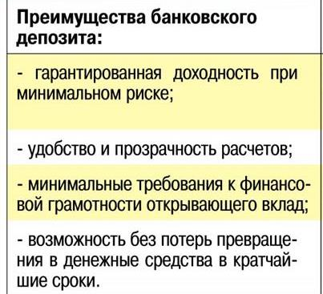
Этапы урока
Первичное усвоение новых знаний
Формирование понимания принципа хранения денег на банковском счёте
Решение задачи
Ученики называют варианты плюсов банковского депозита, записывают в тетрадь
ЗАДАЧА: Как рассчитать реальный банковский процент. Например, вы вложили в банк во вклад 50 тыс. р. на год под 8% годовых. Какую сумму вы сможете заработать?»
Таким образом, мы можем сделать вывод, что деньги выгодно вкладывать в банк, открывая вклады.
Назовите плюсы банковского депозита?

Slide 13
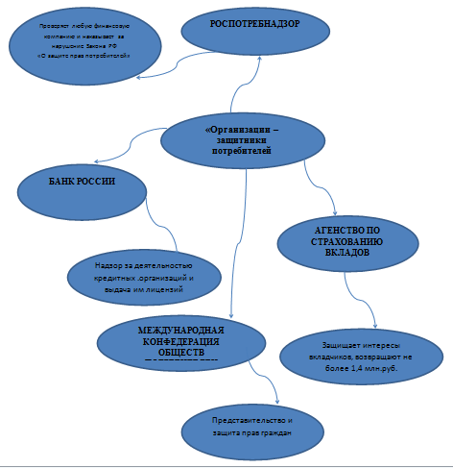
Этапы урока
Первичное закрепление.
Учащиеся составляют двухуровневый кластер «Организации – защитники потребителей финансовых услуг»
Но при выборе финансовой организации необходимо быть предельно внимательным, так как среди этих компаний встречаются мошенники. Необходимо проявить осмотрительность. Узнать о деятельности финансовой организации, только проанализировав, принять правильное решение!
На стр.118-119 учебника есть информация об организациях ,которые защищают интересы человека, который вступает в финансовые отношения.

Slide 14


Этапы урока
Формирование умения отличать инвестиции от сбережений и понимания возможных рисков при сбережении и инвестировании
Деятельность учителя
Обратимся к истории на стр. 112 Ивана Михайловича
У пенсионера Ивана Михайловича за пять лет скопилась приличная сумма денег от продажи овощей на рынке. Он продал свой домик в деревне и переехал жить в город, где у него была маленькая квартира на первом этаже. Все свои сбережения пенсионер держал дома, припрятав в укромном месте. Однажды, когда он пошел в магазин, к нему забрались грабители. Тайник они найти не успели, так как вернувшийся хозяин квартиры их спугнул, и они сбежали, выпрыгнув в окно. Случившееся, конечно сильно расстроило Ивана Михайловича и заставило сомневаться в надежности подобного способа хранения своих накоплений.
Чем были деньги в этой истории: сбережениями или инвестициями?
Деятельность ученика
Учащиеся начинают обсуждение. И совместно с учителем формулируют понятия сбережения и инвестиции. Приходят к выводу, что Иван Михайлович хотел сберечь сои накопления.
Сбережения - это деньги, которые хозяйствующий субъект стремиться накопить и сохранить ля возможной будущей покупки или на черный день
Инвестиции – это деньги, которые служат средством зарабатывания новых денег, всегда в той или иной степени рискованные вложения с целью получения прибыли в будущем. Риск их потери может быть высок.

Slide 15
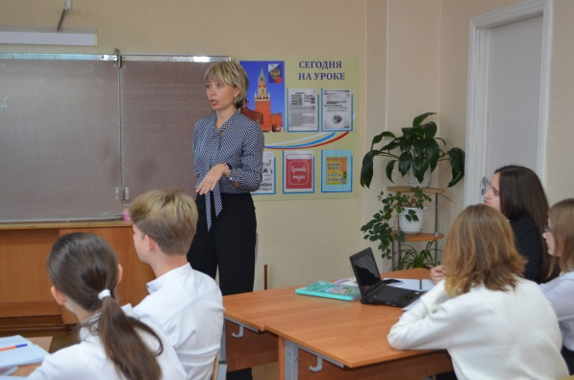
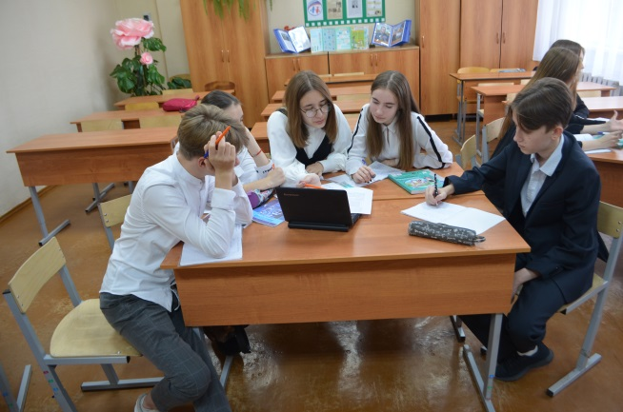
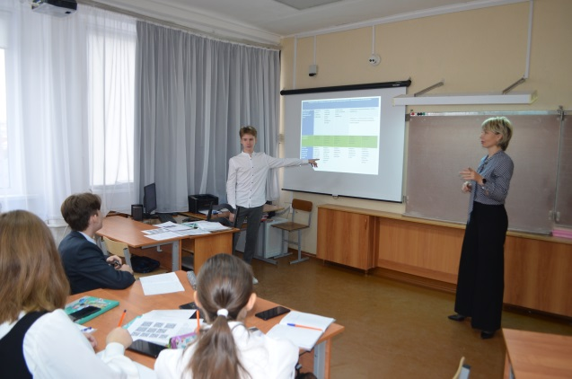
Этапы урока
Контроль усвоения, обсуждение допущенных ошибок и их коррекция
Закрепление
1.Работа в парах: составить синквейн «финансовые организации»
Пример ответа учащихся:
Финансовые организации
специализированные, активные
осуществляют, предоставляют, действует
Осуществляет услуги по выдаче кредитов, продаже ценных бумаг и других сделок, связанных с формированием денежных потоков.
Экономический агент

Slide 16


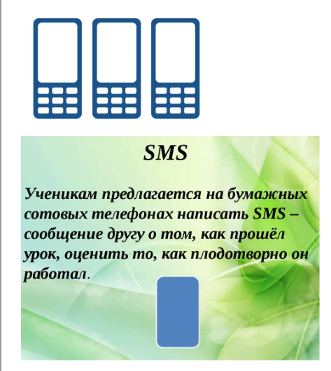



Этапы урока
Рефлексия
Одноминутное смс
На тему: Что самое главное запомнил на уроке?
Что не понял на уроке?
А теперь, хотелось бы, чтобы вы оценили наш сегодняшний урок по 5-ти бальной шкале, напишите, пожалуйста, на ваших стикерах оценку и наклейте ее на доску.
Выставление оценок:
Учитель отмечает оценками тех, кто активно работал

Slide 17

Этапы урока
Рефлексия (подведение итогов занятия)
Деятельность учителя
Объясняет сущность домашнего задания.
Предоставляет разно уровневое задание.
Домашнее задание:
1.Обсудите вместе с родителями следующие вопросы:
1. Как в нашей семье формируются и хранятся сбережения?
2. Услугами каких финансовых организаций пользовалась наша семья в последнее время?
3. Как взрослые члены нашей семьи делали выбор финансового учреждения, где получали информацию?
2. По выбору :А)Представьте, что вы решили застраховать свою квартиру. Найдите пять-шесть подходящих компаний и выберите из них ту, с которой бы вы заключили договор.
Б)Создать памятки «На что нужно обращать внимание, когда подбираете финансовую организацию.

Slide 18
СПИСОК ИСПОЛЬЗОВАННЫХ ИСТОЧНИКОВ
Нормативно-правовые акты
1. Конституция Российской Федерации от 12 декабря 1993 года (принята всенародным голосованием) (с учетом поправок, внесенных Законами РФ о поправках к Конституции РФ от 30.12.2008 № 7-ФКЗ, № 6 - ФКЗ, от 05.02.2014 № 2-ФКЗ, от 21.07.2014 № 11-ФКЗ,от 4.08.2020 № 144) // Российская газета.- 1993.- 25 декабря.
2. Федеральный закон от 07.02.1992 N 2300-1 "О защите прав потребителей" (ред. от 11.06.2021) // Российская газета" от 7 апреля 1992 г.
3. Федеральный закон от 13 июля 2015 г. N 223-ФЗ "О саморегулируемых организациях в сфере финансового рынка"(ред. от 2 июля 2021 г. )// "Российская газета" от 20 июля 2015 г. N 157
Научная и учебная литература
4.Болдырева Н.Б. ,Чернова Г.В. Финансовые рынки и институты -2-е издание, переработанное и дополненное –М.: ЮРАЙТ, 2019.-403 с.
5.Липсиц И.В., Рязанова О.И. Финансовая грамотность: материалы для учащихся.8-9 классы общеобразоват. орг.- М.:ВАКО,2018.-352с. –(Учимся разумному финансовому поведению).
Источники на электронных носителях
6. https://fincult.info/article/kak-otkryt-vklad-v-banke/
7. https://zen.yandex.ru/video/watch/6014159f123cc8767c554fce
8.https://yandex.ru/video/preview/?filmId=10632551156148729799&from=tabbar&text=%EC%E0%EB%E5%ED%FC%EA%E8%E5+%F2%F0%E0%E3%E5%E4%E8%E8+%EF%F3%F8%EA%E8%ED%E0+%F1%EA%F3%EF%EE%E9+%F0%FB%F6%E0%F0%FC+%EE%F2%F0%FB%E2%EE%EA

